Slide 1


קורס בודק תוכנה אוטומטי מספר 37 בהנחייתו של אלדד בקשי
30.09.2024
ניב קוטק

Slide 2

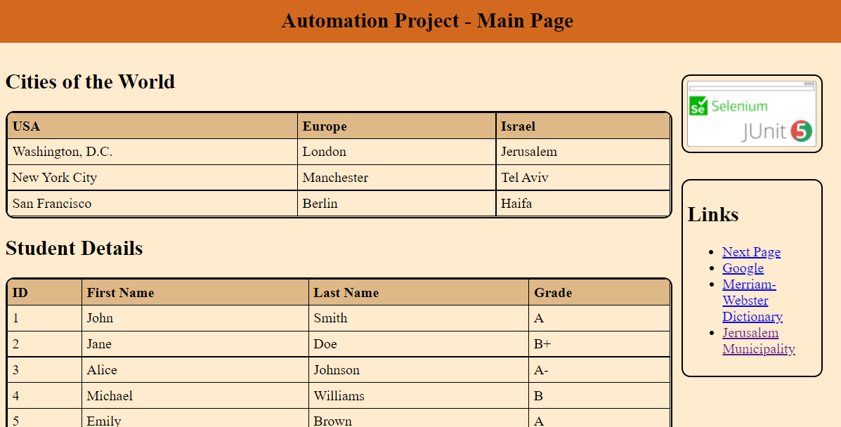



מה נבדוק?

Slide 3

תהליך הבדיקות
עיצוב -> STD
כתיבת 35 בדיקות
9 קבצי הרצה , 5 באגים
יישום והרצה -> באגים
ניתוח -> כמות הבדיקות
35 מקרי בדיקה
מסמך סיום
2 גבוה
1 בינוני
2 נמוך
מסמך תכנון,
6 אפיקים
9 סטורים
סיום -> STR
תכנון -> STP

Slide 4
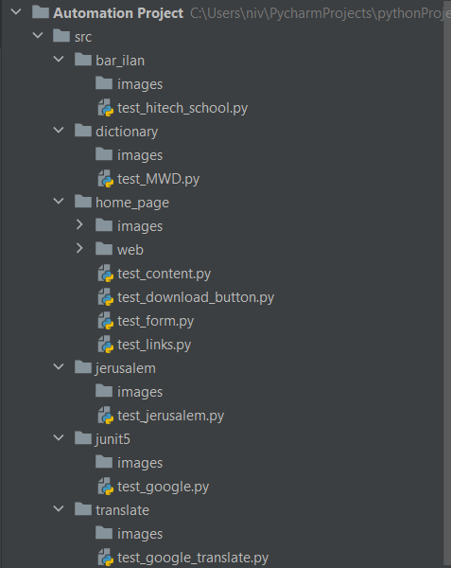

עץ התיקיות והקבצים

Slide 5

בדיקות קופסה
שחורה ולבנה

Slide 6
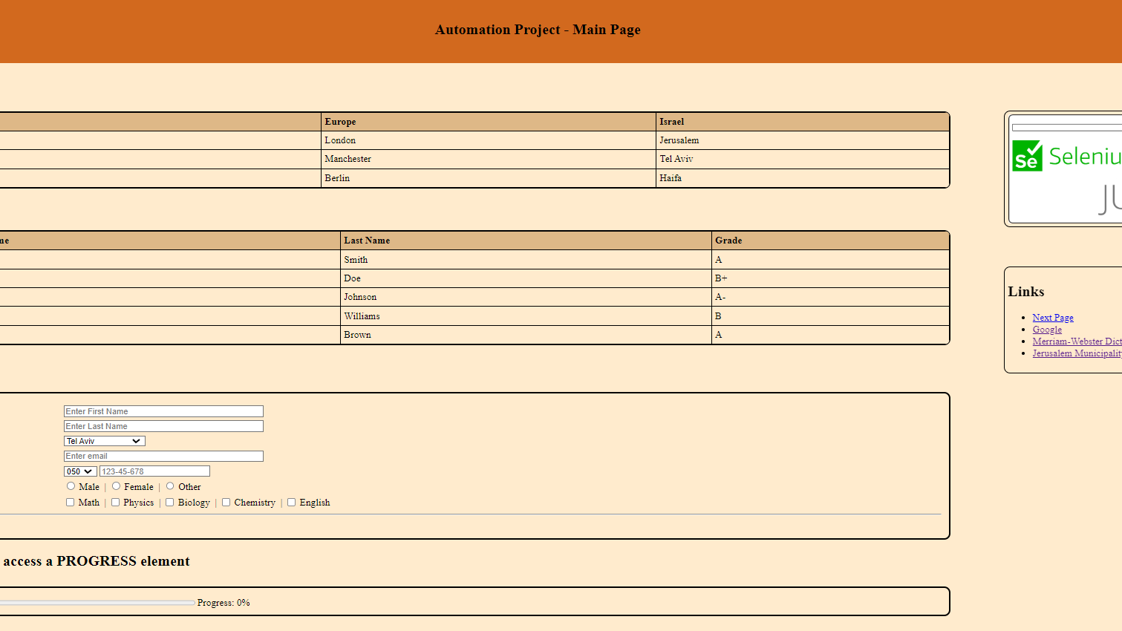
Automation Project
Main Page

Slide 7
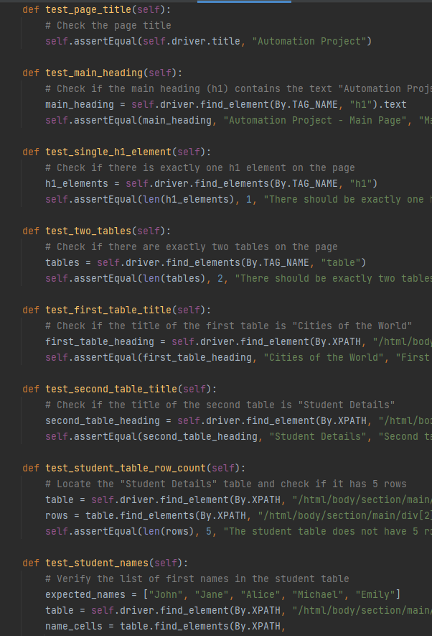
בדיקות תוכן
בדיקה שהדף מכיל רק אלמנט אחד ויחיד מסוג h1
בדיקה שהכותרת מכילה את הטקסט: “Automation Project - Main Page”
בדיקה שה title הוא "Automation Project”
בדיקה שהדף מכיל בדיוק שתי טבלאות.
בדיקה שהכותרת של הטבלה הראשונה היא "Cities of the World”
בדיקה שהכותרת של הטבלה השנייה, טבלת התלמידים, היא "Student Details”
בדיקה שרשימת השמות הפרטיים היא: {"John", "Jane", "Alice", "Michael", "Emily"}
בדיקה שיש בטבלת התלמידים 5 שורות.

Slide 8
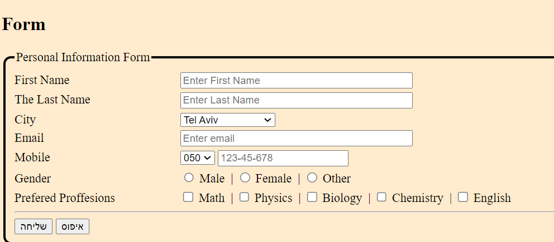
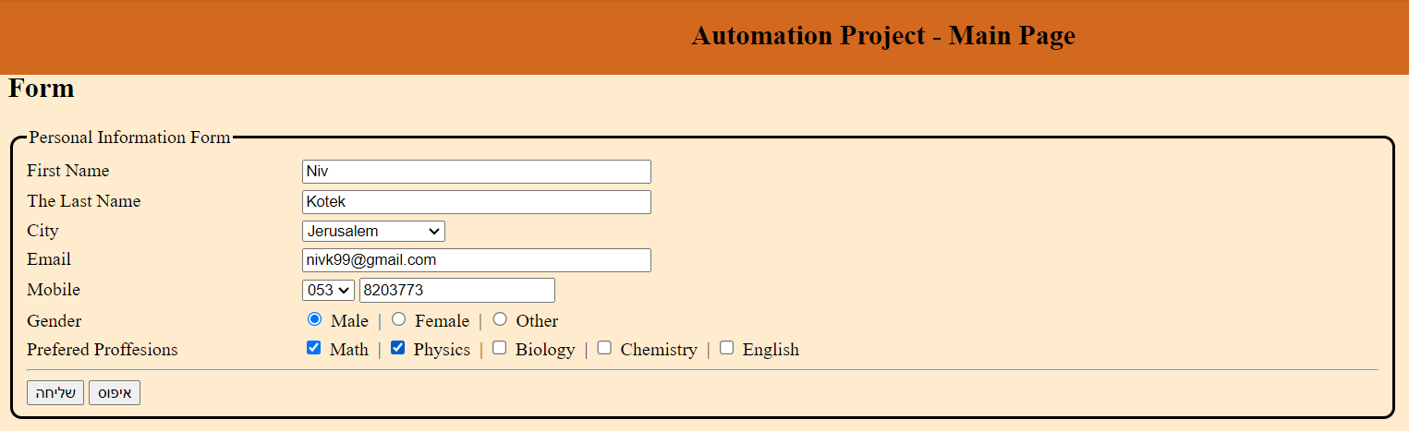
עבודה עם טופס
בדיקה שהכפתור לניקוי הטופס עובד
בדיקה שהQuery נכונה
בדיקה של מילואי הטופס ושליחתו

Slide 9

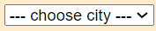
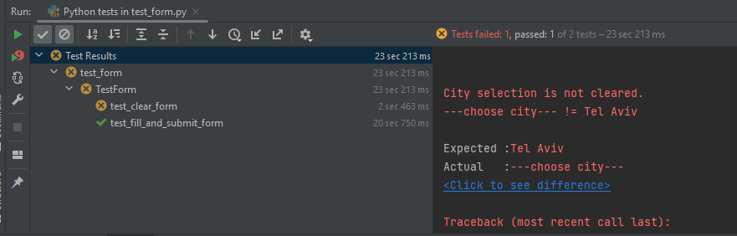
Bug

Slide 10
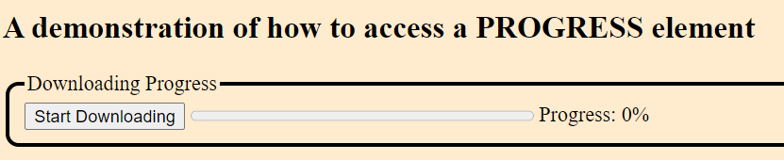
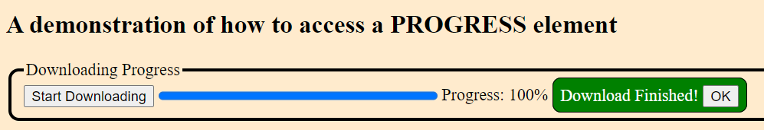
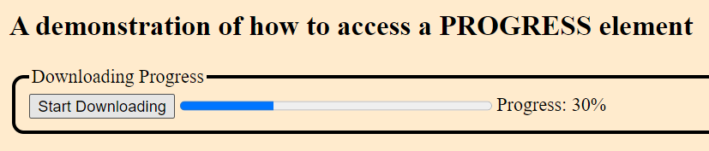
בדיקת הורדת קובץ
לבדוק שכאשר לוחצים על הכפתור לאישור ההודעה נעלמת
בדיקה שהכפתור משלים את ההורדה
בדיקת כפתור הורדה

Slide 11
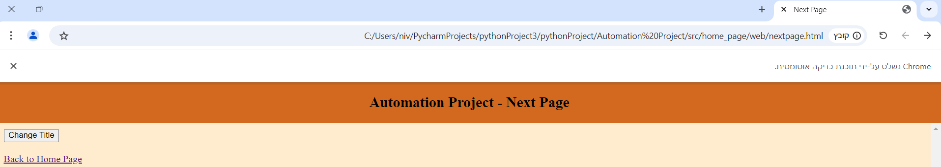
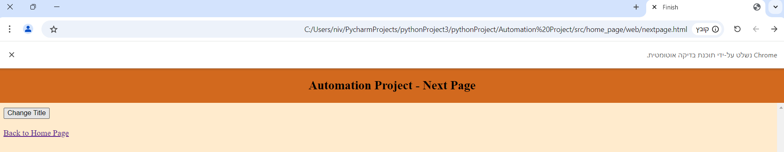
מעבר לדפים
בדיקה שהכפתור לשינוי כותרת משתנה את הכותרת לFinish
בדיקה שהכותרת מכיל את הטקסט Next Page
בדיקה שעברנו דף
בדיקת כפתור Next Page
בדיקה של חזרה לדף הראשי

Slide 12
חיפוש Junit 5
בדיקה של חיפוש המילה5 Junit
בדיקה שהגענו לאתר גוגל
https://github.com/nivk99/AutomationProject/blob/main/movie/junit5.mp4
בדיקה שהגענו לאתר של Junit 5
בדיקה שהגנו למדריך למשתמש
בדיקה שהכותרת מסוג h3 עם
בדיקה שהכותרת עם הטקסט Getting Started

Slide 13
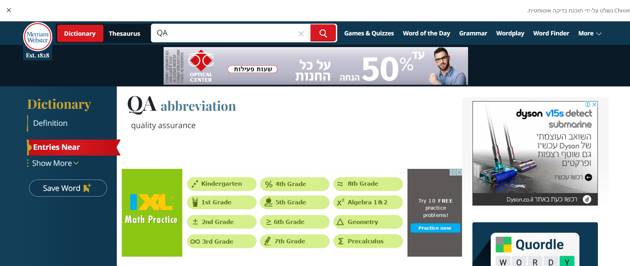
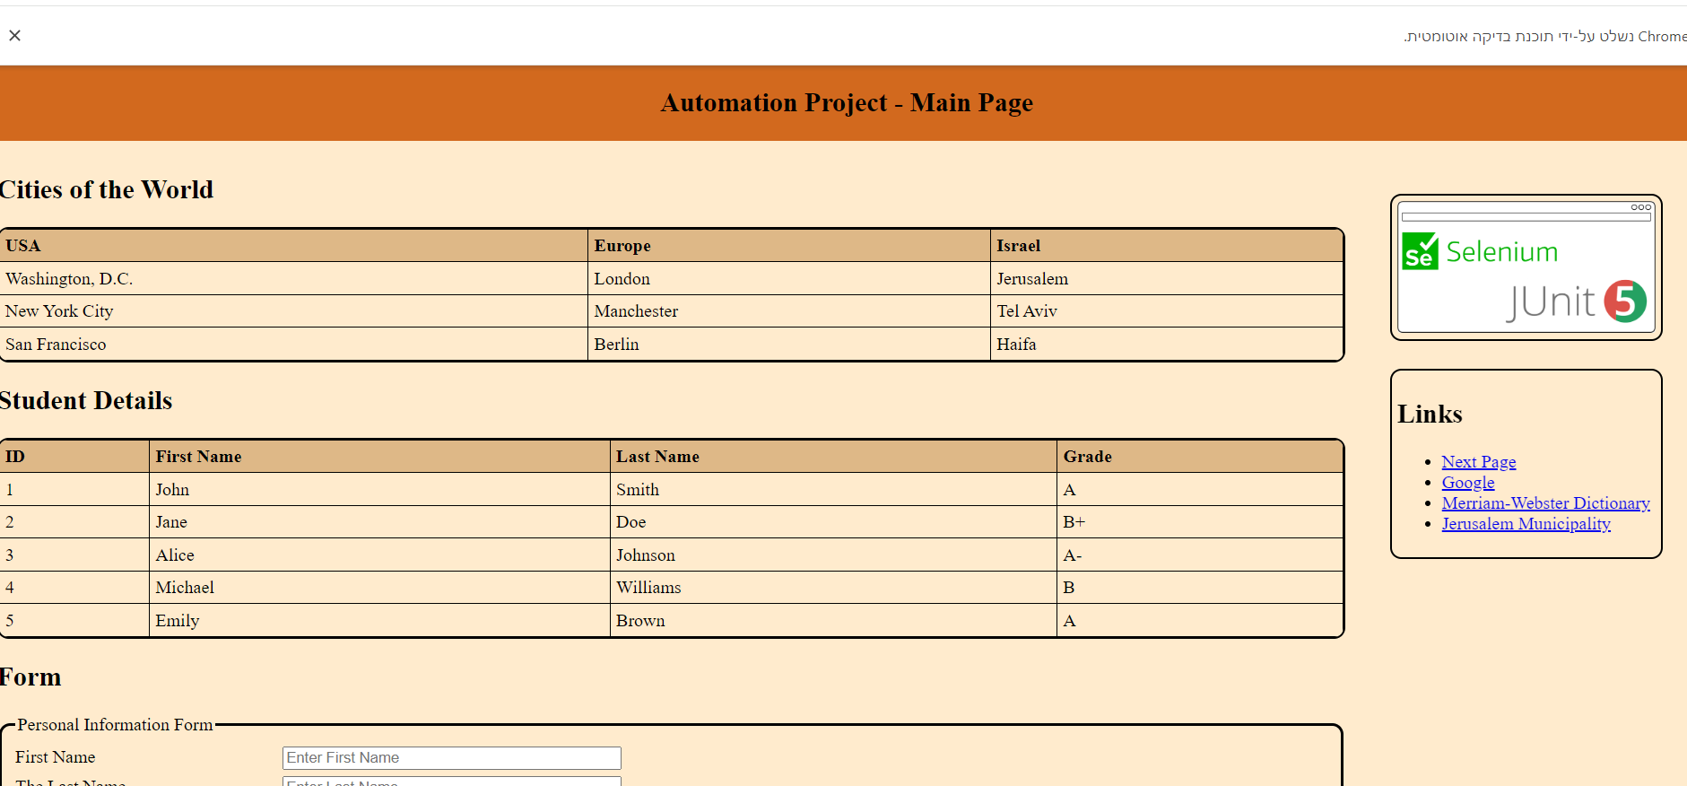
Merriam-Webster Dictionary
בדיקה שהגענו לאתר של המילון
בדיקה שהפירוש של QA זה quality assurance

Slide 14
עיריית ירושלים
בדיקה שהגענו לאתר עיריית ירושלים
https://github.com/nivk99/AutomationProject/blob/main/movie/Jerusalem.mp4
בדיקה הדפסה של מסמך הטקסט

Slide 15
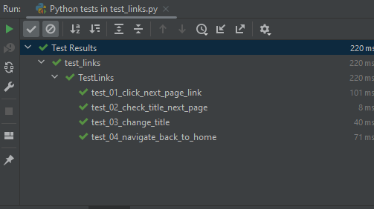
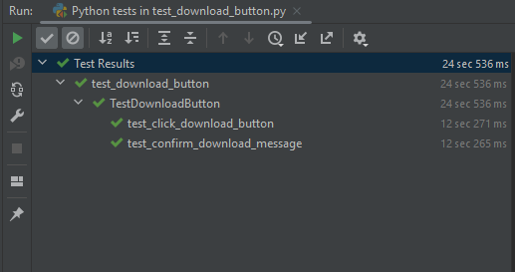
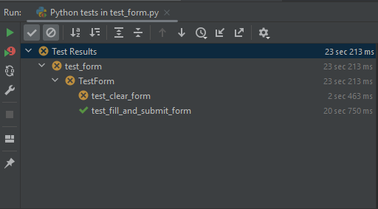
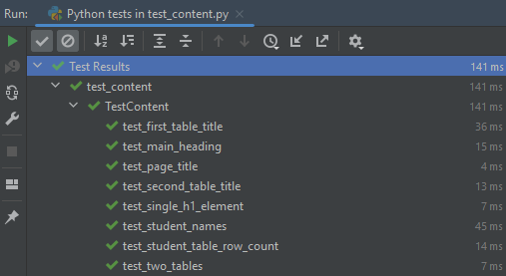
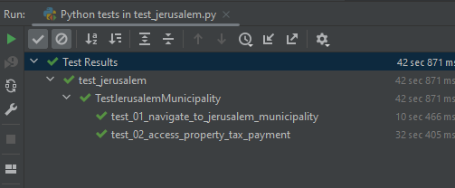
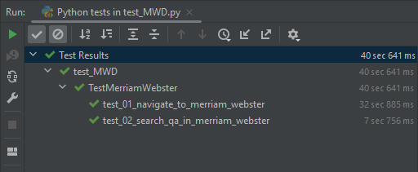
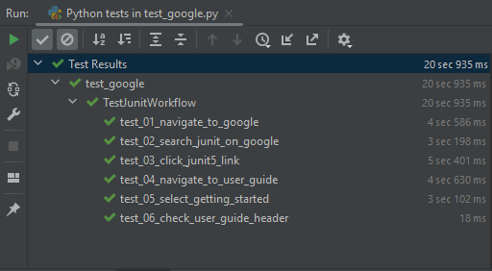
סיכום הבדיקות

Slide 16
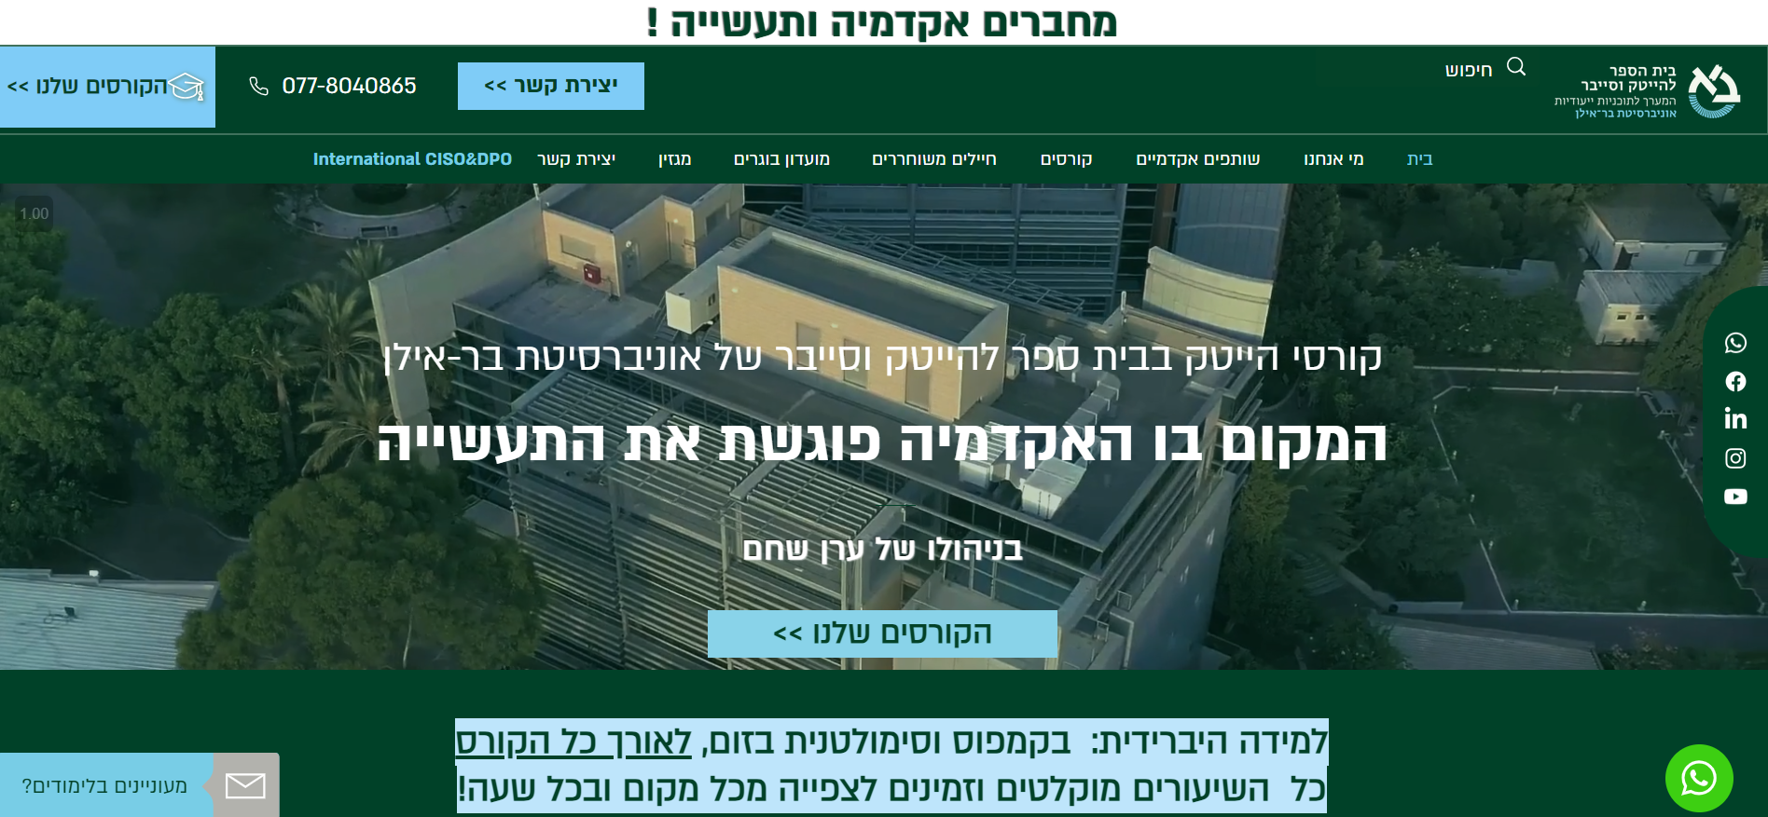
בית הספר להייטק
וסייבר של
אוניברסיטת בר-אילן

Slide 17
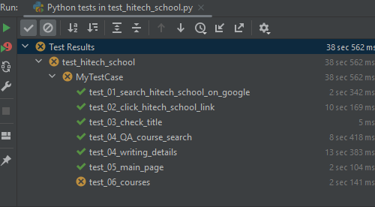
אתר בית הספר
בדיקה שהגענו לאתר בית הספר להייטק וסייבר
בדיקה חיפוש האתר
בדיקת כותרת האתר
בדיקת חיפוש QA
בדיקת קורסים
בדיקה חזרה לדף הראש
בדיקת מילואי פרטים

Slide 18
אתר בית הספר
https://github.com/nivk99/AutomationProject/blob/main/movie/hitech-school.mp4

Slide 19
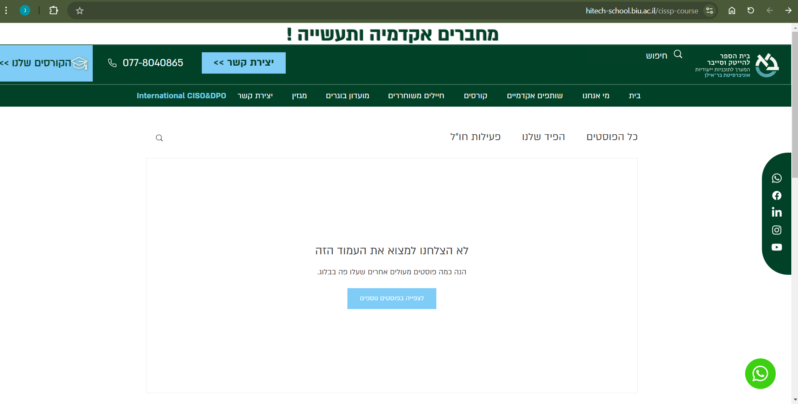

Bug - 1

Slide 20
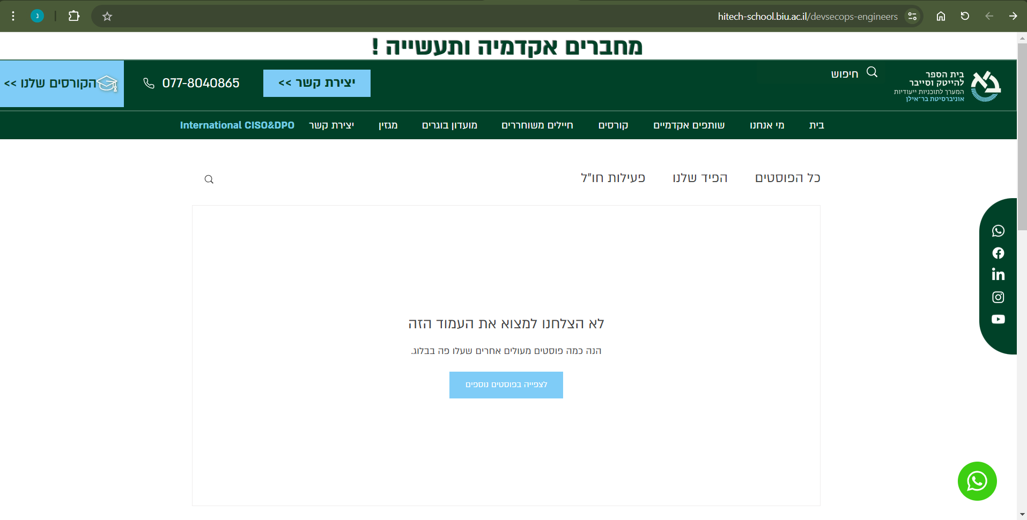
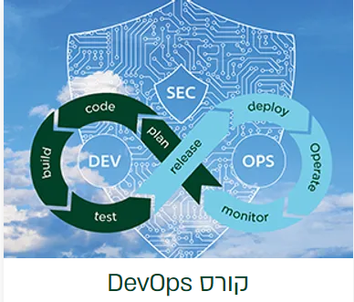
Bug - 2

Slide 21
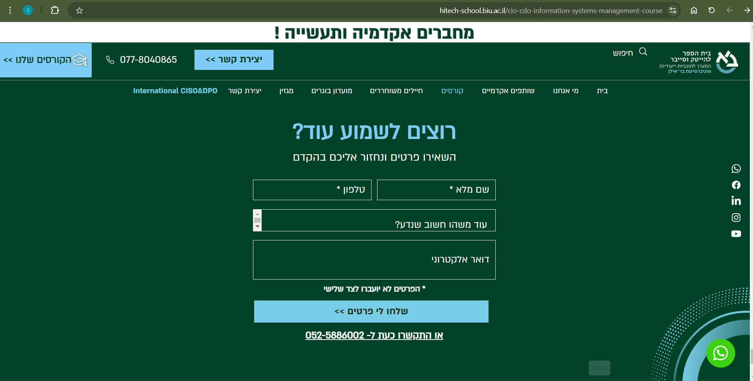
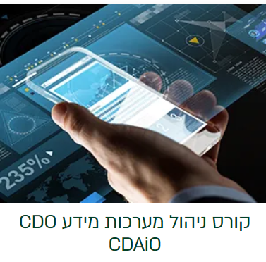
Bug - 3

Slide 22
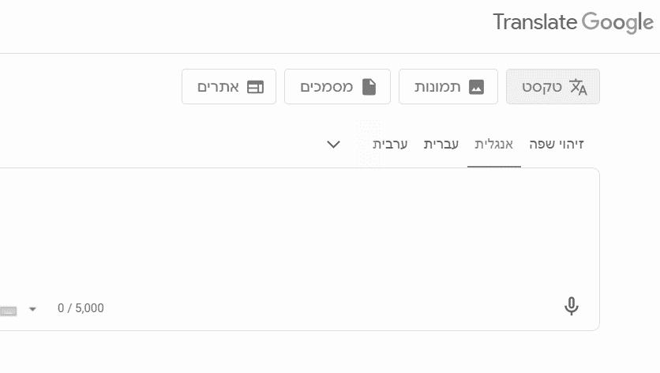
Google Translate

Slide 23
גוגל תרגום
בדיקה חיפוש האתר
https://github.com/nivk99/AutomationProject/blob/main/movie/google_translate.mp4
בדיקה שהגענו לאתר של התרגום
בדיקת חיפוש התרגום

Slide 24
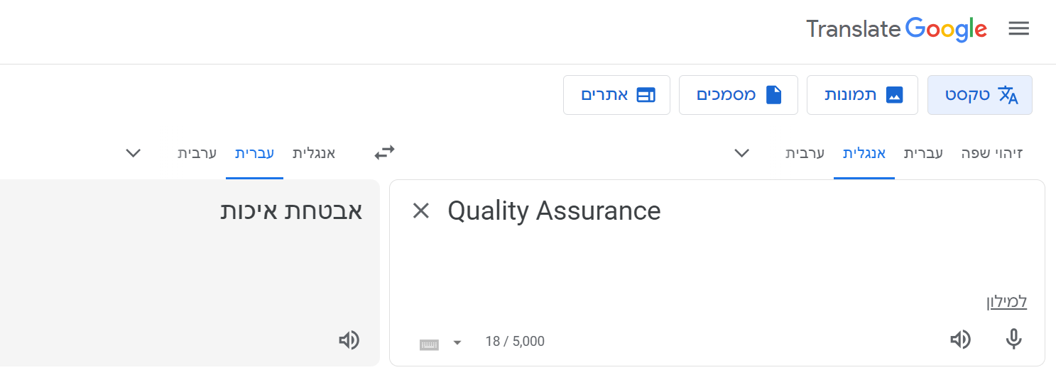
הבטחת איכות או אבטחת איכות ?

Slide 25
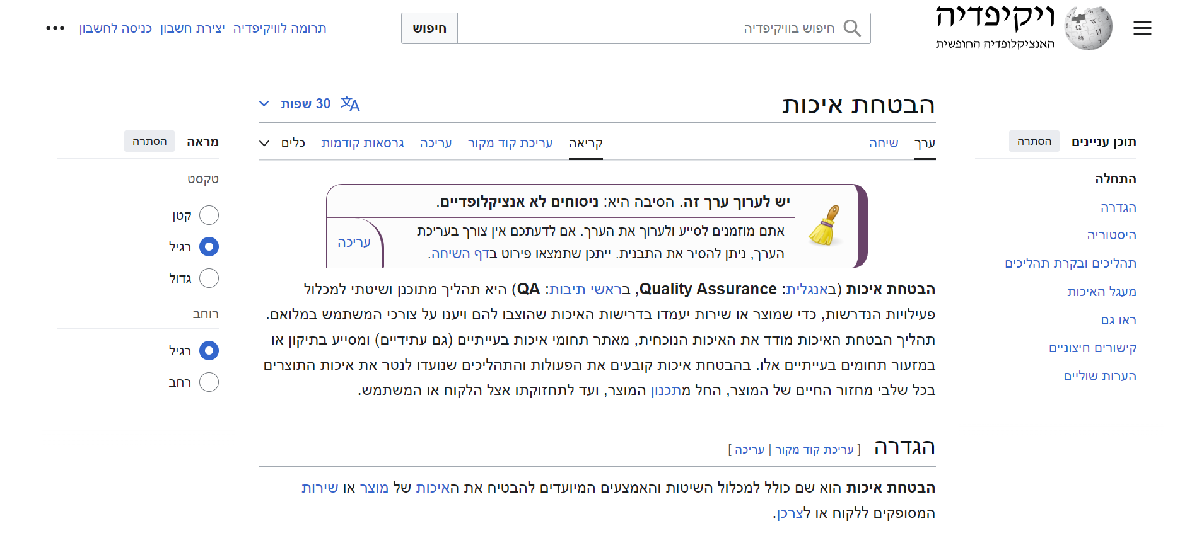
Quality Assurance

Slide 26
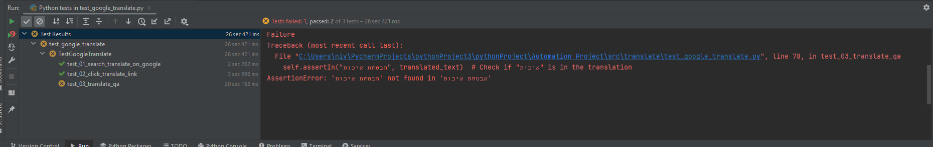
Bug
אבטחת איכות
הבטחת איכות

Slide 27

מס"ד | כותרת | תוצאה צפויה | תוצאה בפועל | חומרה | דחיפות | בודק | סטטוס
1 | אי חזרה של בחירת הרשימה להתחלה | חזרה תחילת הרשימה של בחירת העיר | לא חזר תחילתו של הרשימה – חזר לתל אביב | נמוך | נמוך | ניב קוטק | חדש
2.1 | אי טעינה של הדף | הצגה של הדף | הדף לא מוצג | גבוה | גבוה מאוד | ניב קוטק | חדש
2.2 | אי טעינה של הדף | הצגה של הדף | הדף לא מוצג | גבוה | גבוה מאוד | ניב קוטק | חדש
2.3 | בעיית שימושיות | סדר גנרי נכון של מילואי הפרטים | סדר מילואי הפרטים לא נכון | נמוך | נמוך | ניב קוטק | חדש
3 | אי תרגום נכון | תרגום של הבטחת איכות | תרגום של אבטחת איכות | בינוני | גבוה מאוד | ניב קוטק | חדש

Slide 28

Any
Questions?

